Slide 1
AYUNTAMIENTO DE SAN PEDRO TLAQUEPAQUE
GOBIERNO 2018 - 2021
Secretaria General del Ayuntamiento
Dirección de Delegaciones y Agencias Municipales
DELEGACIÓN MUNICIPAL DESAN MARTIN DE LAS FLORES
Informe Noviembre de 2020

Slide 2
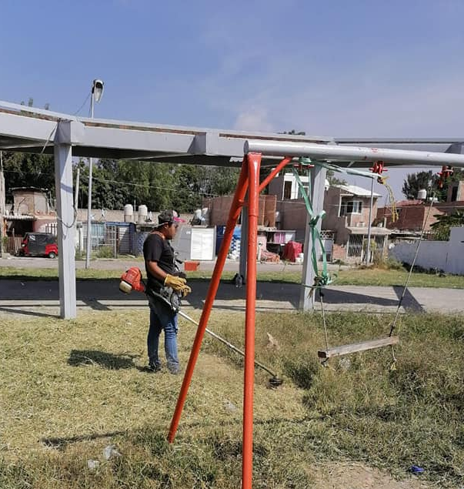
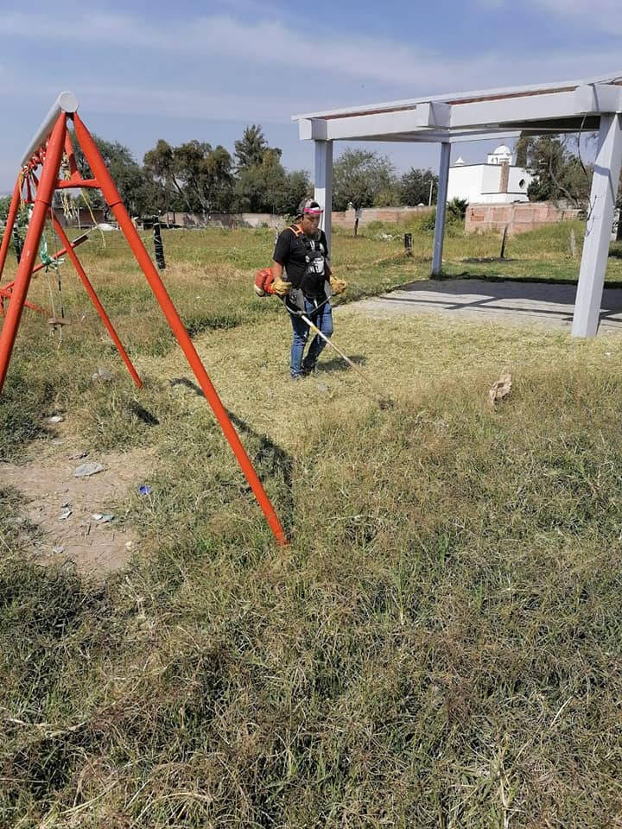
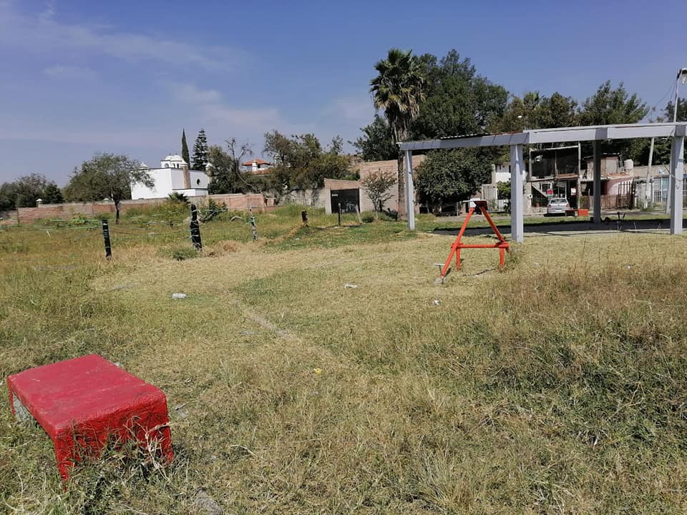
Visita a Colonias
Noviembre 2020
Se realizo poda de maleza por personal de la delegación en la colonia prados del sur en la recuperación de áreas verdes para el buen uso de la unidad

Slide 3
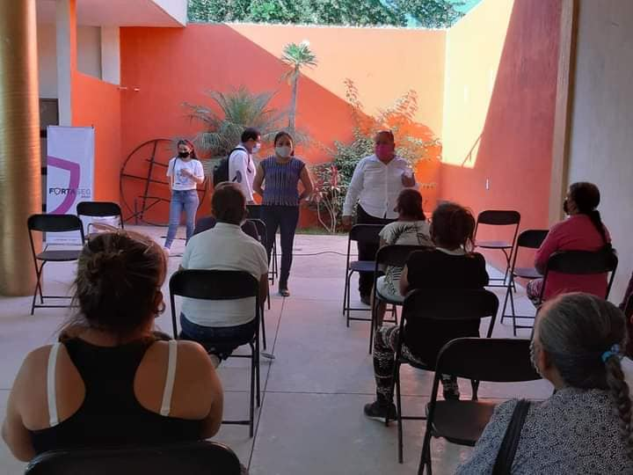
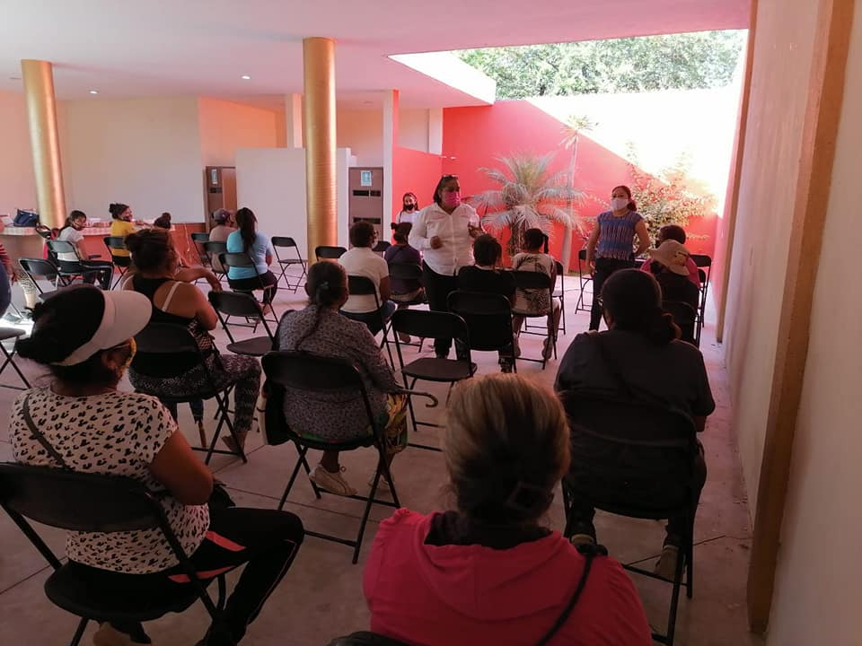
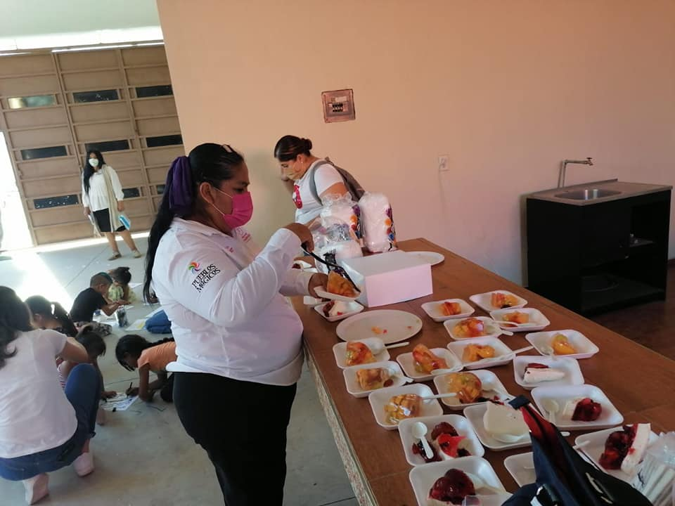
Visita a Colonias
Noviembre 2020
se llevó acabo la reunión de Prevención de Violencia Familiar y de Genero, en la Colonia Emiliano Zapata de la Delegación San Martín de las Flores, gracias a las gestiones de nuestra Presidenta Municipal María Elena Limón García se realizó la entrega de despensas y a la pastelería Neulfeld, gracias por sus donaciones de pasteles.

Slide 4
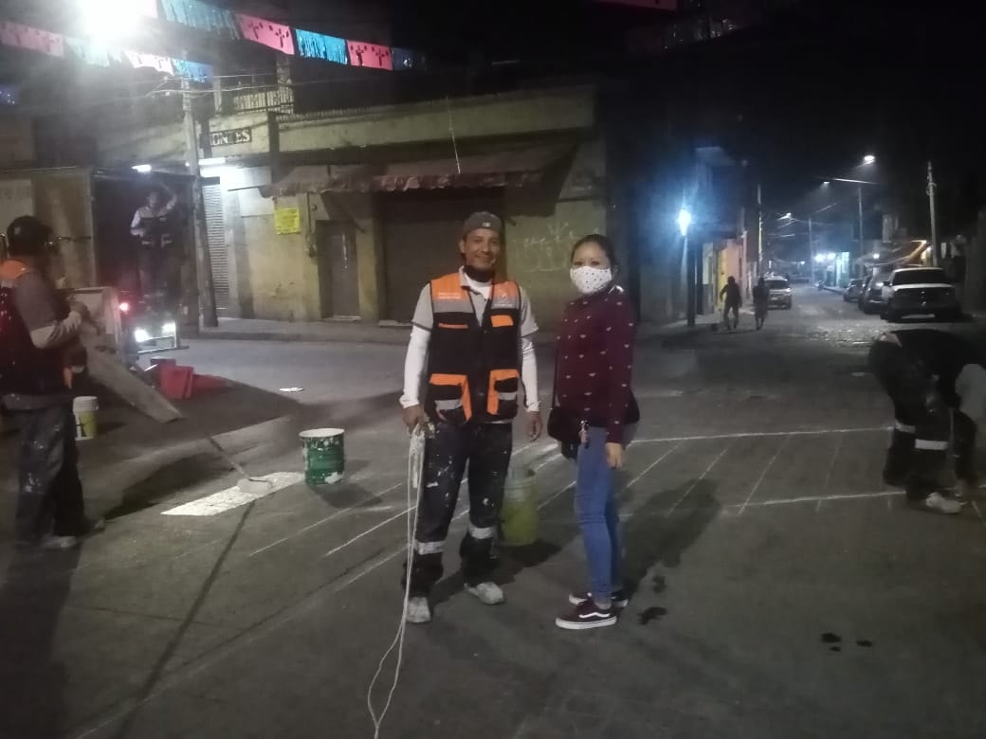
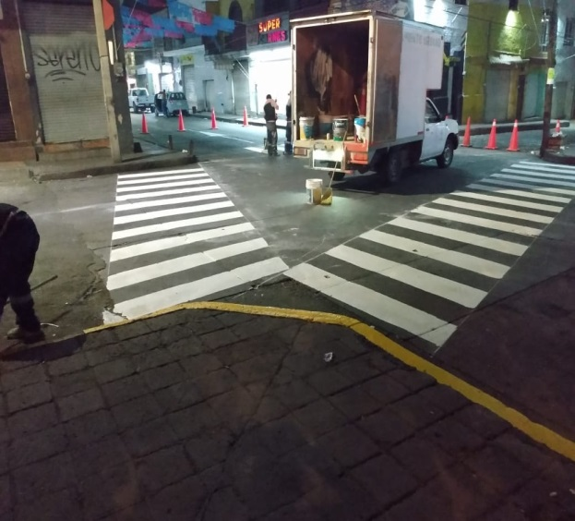
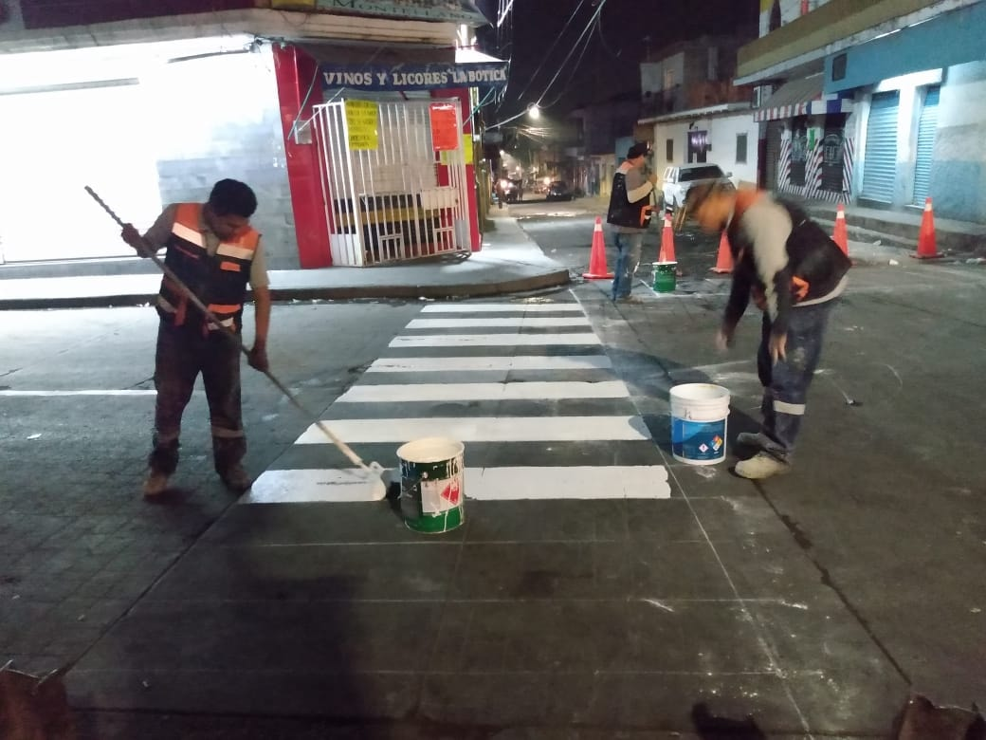
Visita a Colonias
Noviembre 2020
Viernes 02 de Octubre del 2020
El departamento de Mejoramiento Urbano de San Pedro tlaquepaque a petición de la Delegación realizó balizamiento y señalamiento en el primer cuadro de la colonia en un horario con menos afluencia de personas para no entorpecer las actividades comerciales que aquí se efectúan.

Slide 5
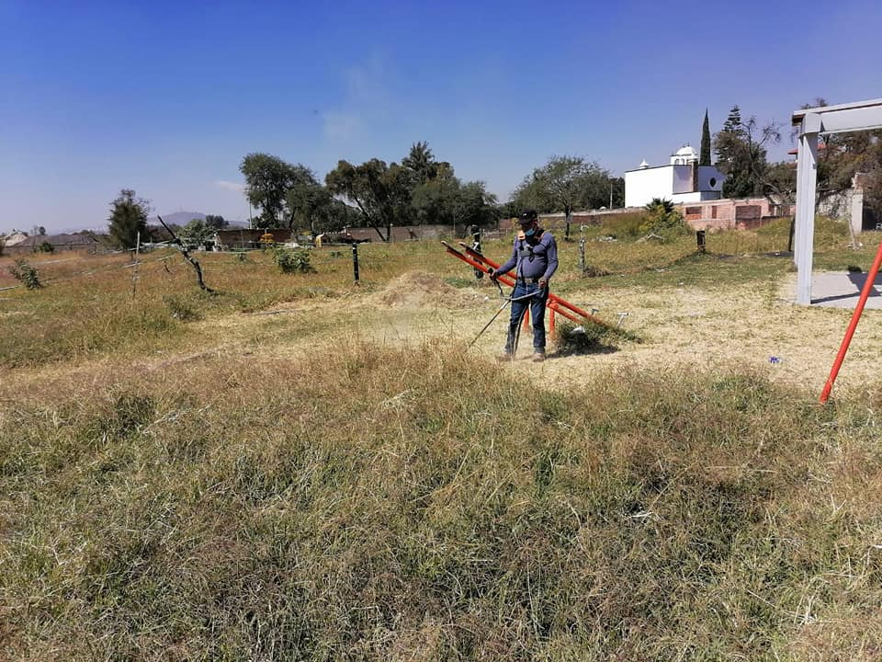
Visita a Colonias
Noviembre 2020
Se llevó acabó operativo de poda de maleza para recuperación de espacio público en la colonia Bosques de San Martin con esto avanzamos mas para una colonia mas limpia

Slide 6
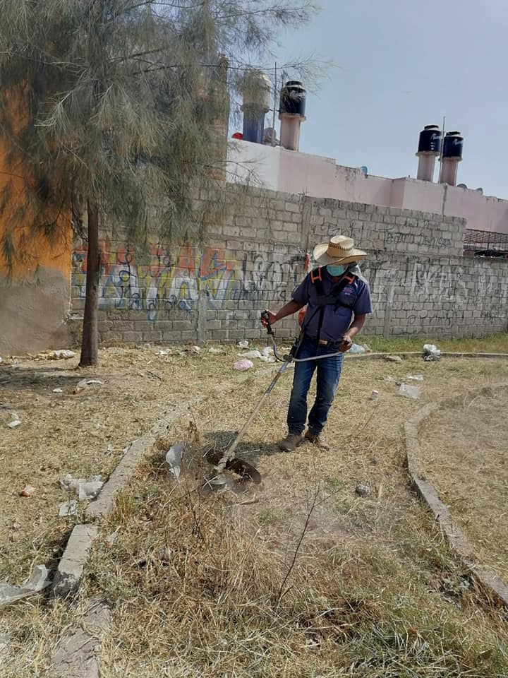
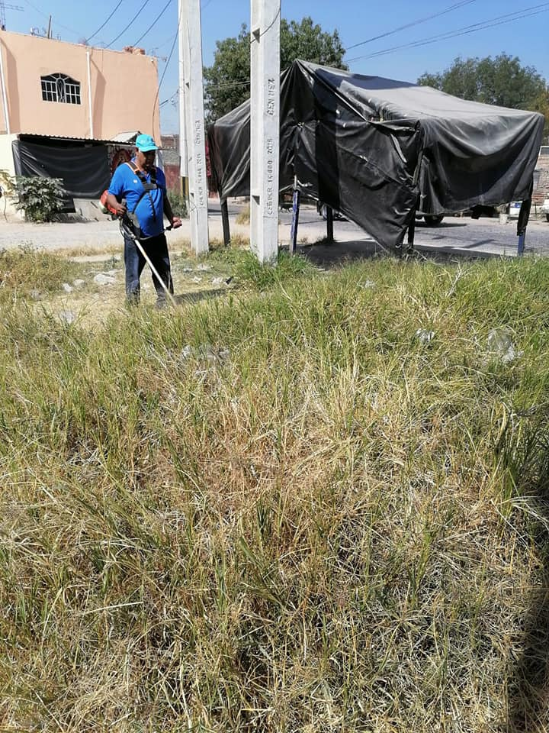
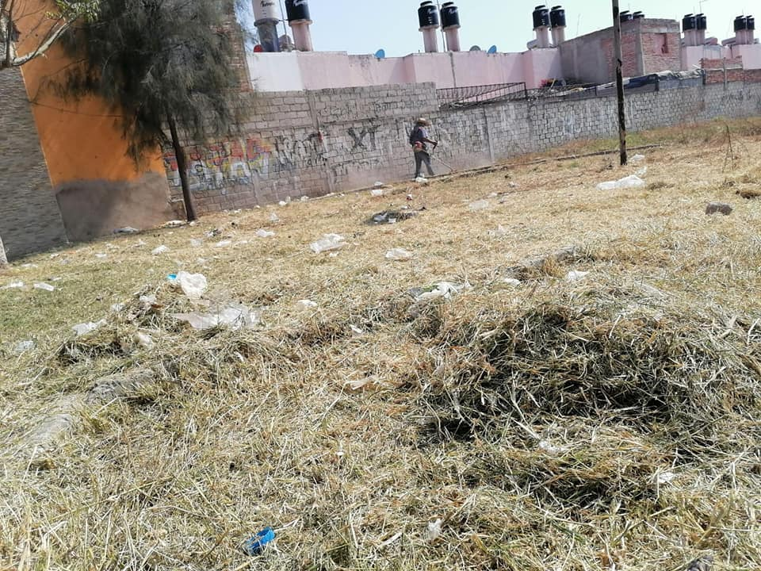
Visita a Colonias
Noviembre 2020
Seguimos llevando acabó operativo de poda de maleza para recuperación de espacio público en la colonia Emiliano zapata

Slide 7
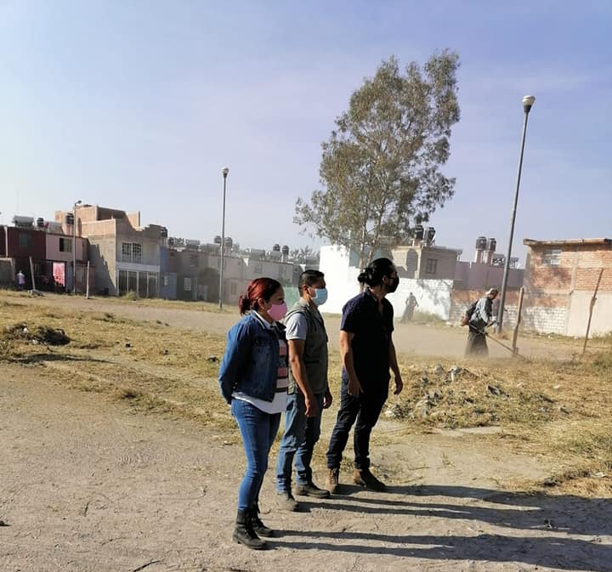
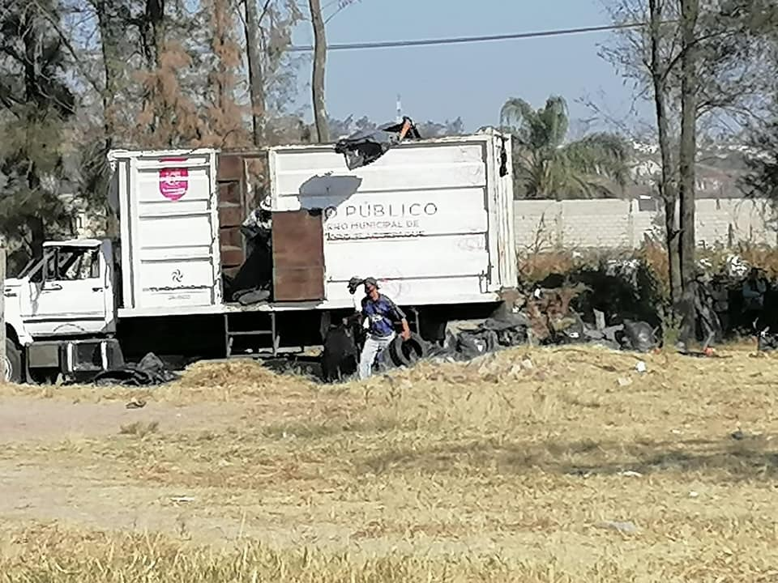
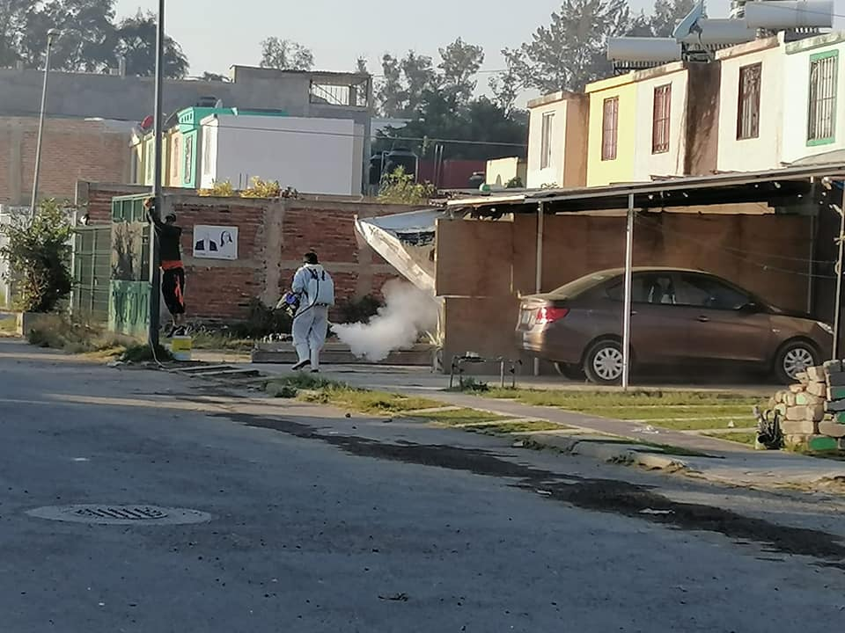
Visita a Colonias
Noviembre 2020
se llevó a cabo el Operativo de Recuperación de Espacios públicos, en la colonia Arboledas de San Martin.
Dicho Operativo Consistio
Descacharizacion
Limpieza
Poda (derribos )
Reforestación
Fumigación
Alumbrado Público
Reparación de Circuitos
Campaña de Salud Animal

Slide 8
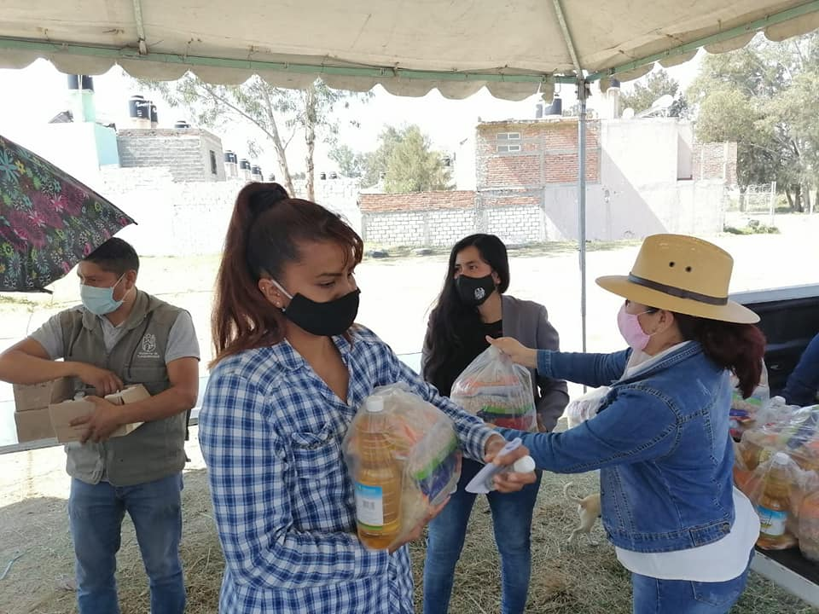
COVID-19/Visita a Colonias
Noviembre 2020
-13 de Noviembre de 2020
En una estrecha coordinación interna se entrego 200 despensas Continuamos apoyando a nuestra población ante esta contingencia de salud.
Acudimos a la entrega de pollos a los vecinos.
Con esto se refrenda la atención, beneficio y apoyo a más de ante los efectos provocados por la pandemia .

Slide 9
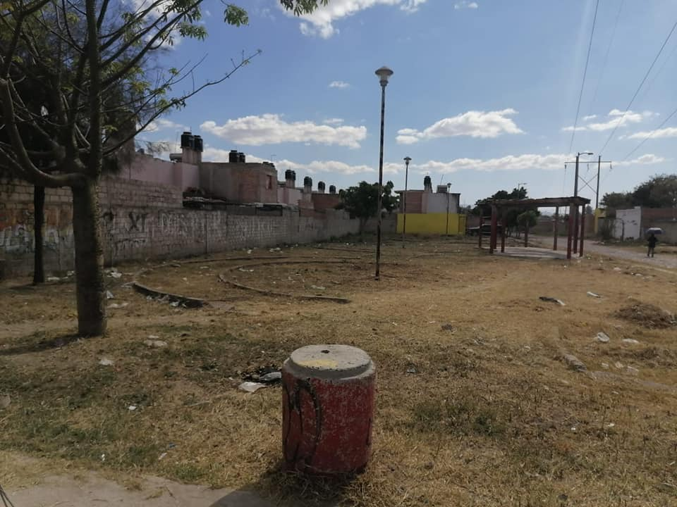
Visita a Colonias
Noviembre 2020
-Seguimos llevando acabó operativo de poda de maleza para recuperación de espacio público
En el cual beneficiamos a habitantes de la zona para la propagación de mosquito

Slide 10
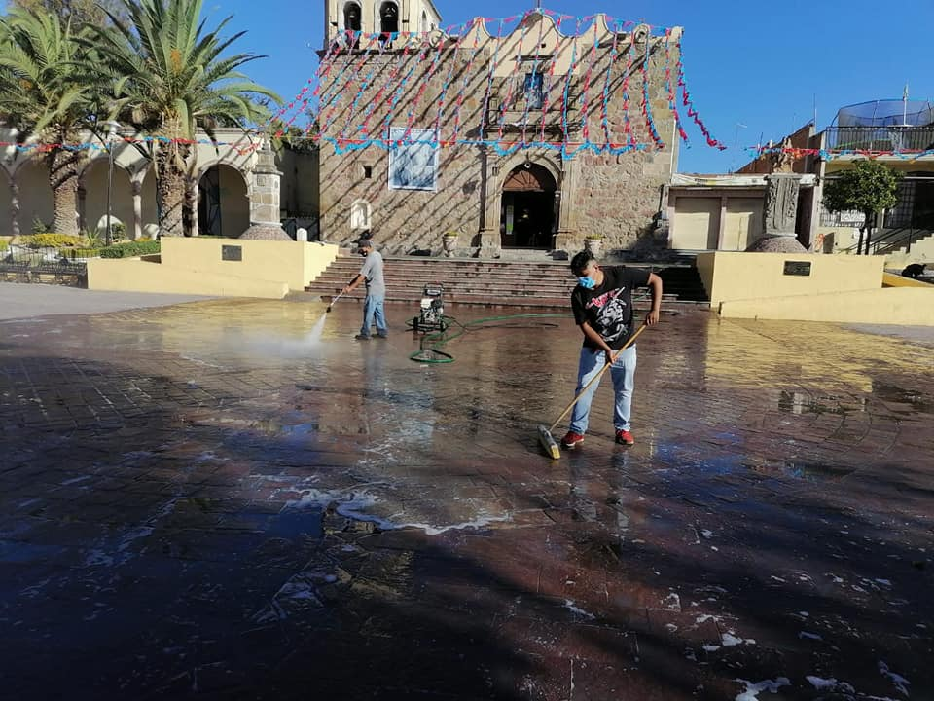
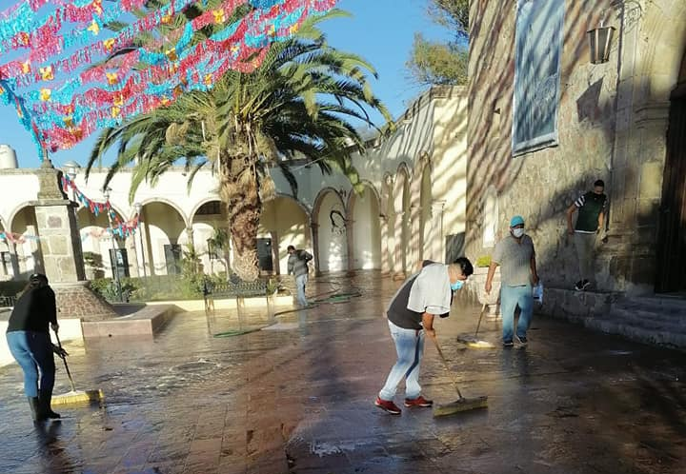
COVID-19/Visita a Colonias
Noviembre 2020
Se realiza lavado de Plaza principal de San Martin de las Flores, por personal de Delegación Municipal y Centro Histórico agradecemos. ALEJANDRO NUÑO ULANDRO por el apoyo Brindado. una estrecha coordinación interna se entrega de pollos apoyando a nuestra población ante esta contingencia de salud. En la colonia San Juan
Con esto se refrenda la atención, beneficio y apoyo a más de ante los efectos provocados por la pandemia .

Slide 11
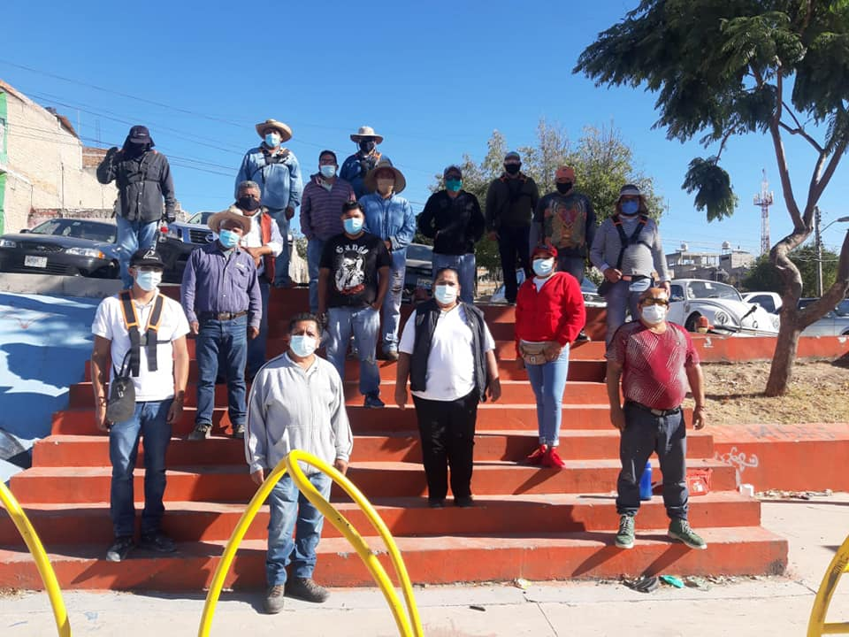
Visita a Colonias
Noviembre 2020
se realizó apoyo en la brigada de limpieza para la recuperación de espacio público en el parque ojito de agua en nuevo Santa María.

Slide 12
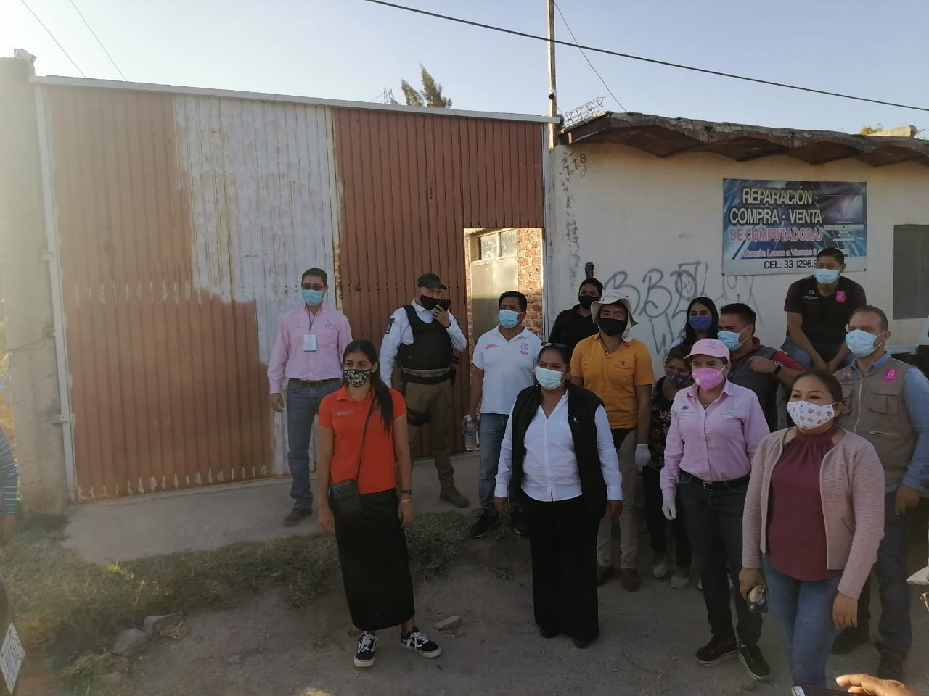
Visita a Colonias
Noviembre 2020
se realizó apoyo en la entrega de apoyo en el cual se apoyo a personas de bajos recursos

Slide 13
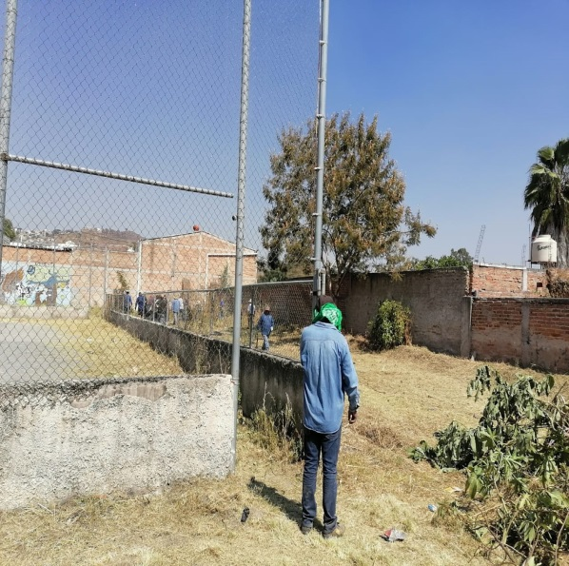
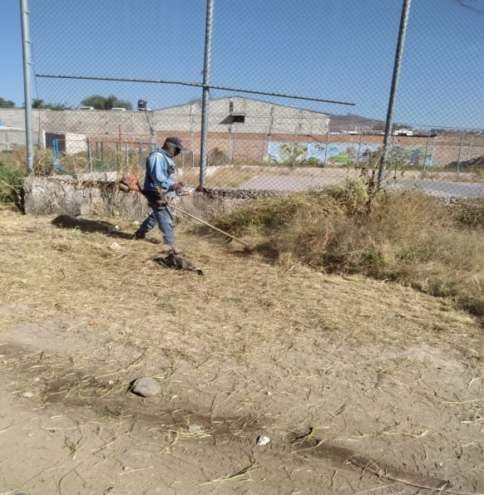
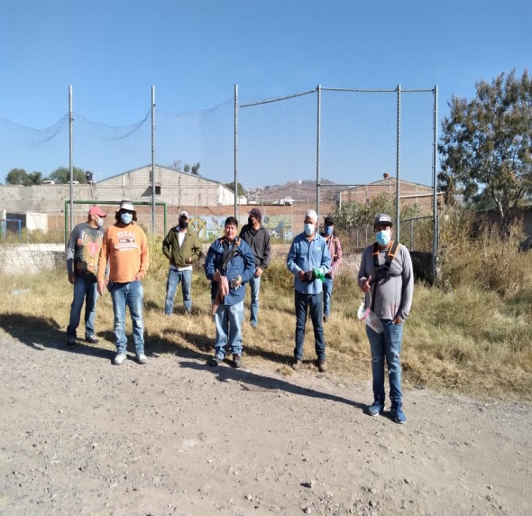
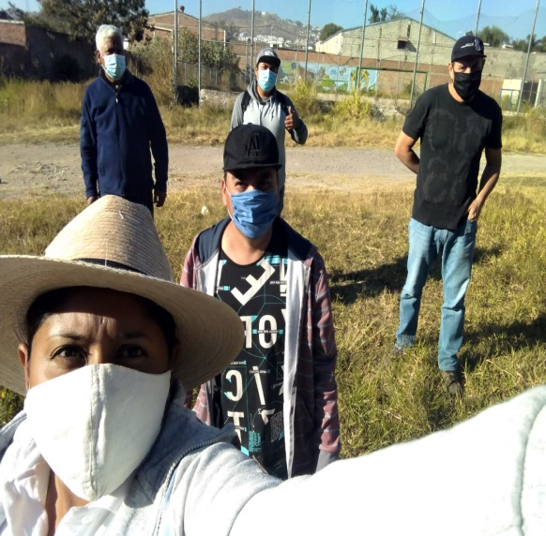
Visita a Colonias
Noviembre 2020
se realizó apoyo en la brigada de limpieza para la recuperación de espacio público en el parque ojito de agua en nuevo Santa María

Slide 14
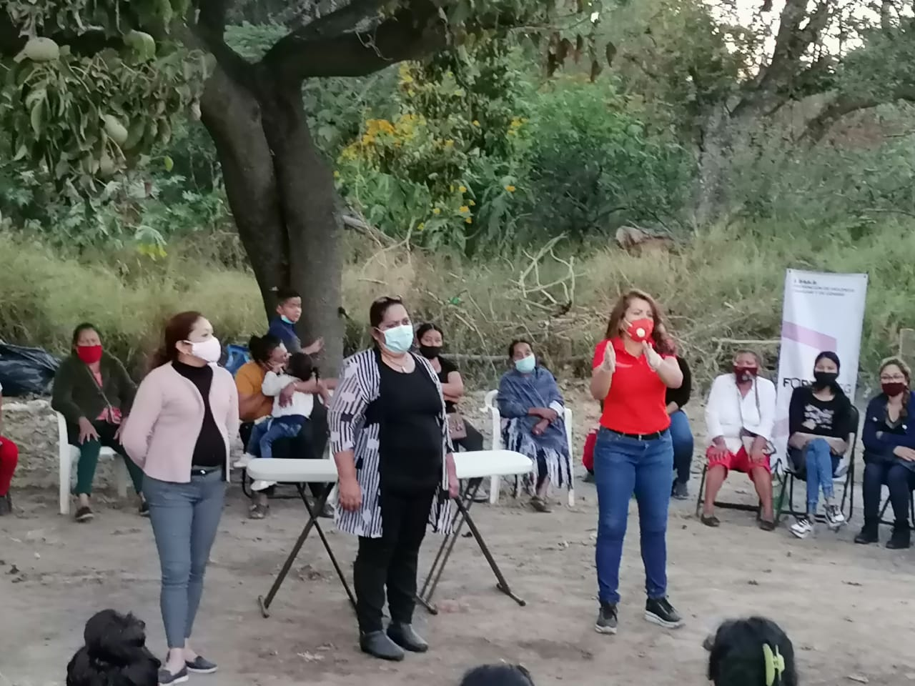
Visita a Colonias
Noviembre 2020
se realizó se llevó acabo la reunión de Prevención de Violencia Familiar y de Genero, en la Colonia San Martín de las Flores

Slide 15
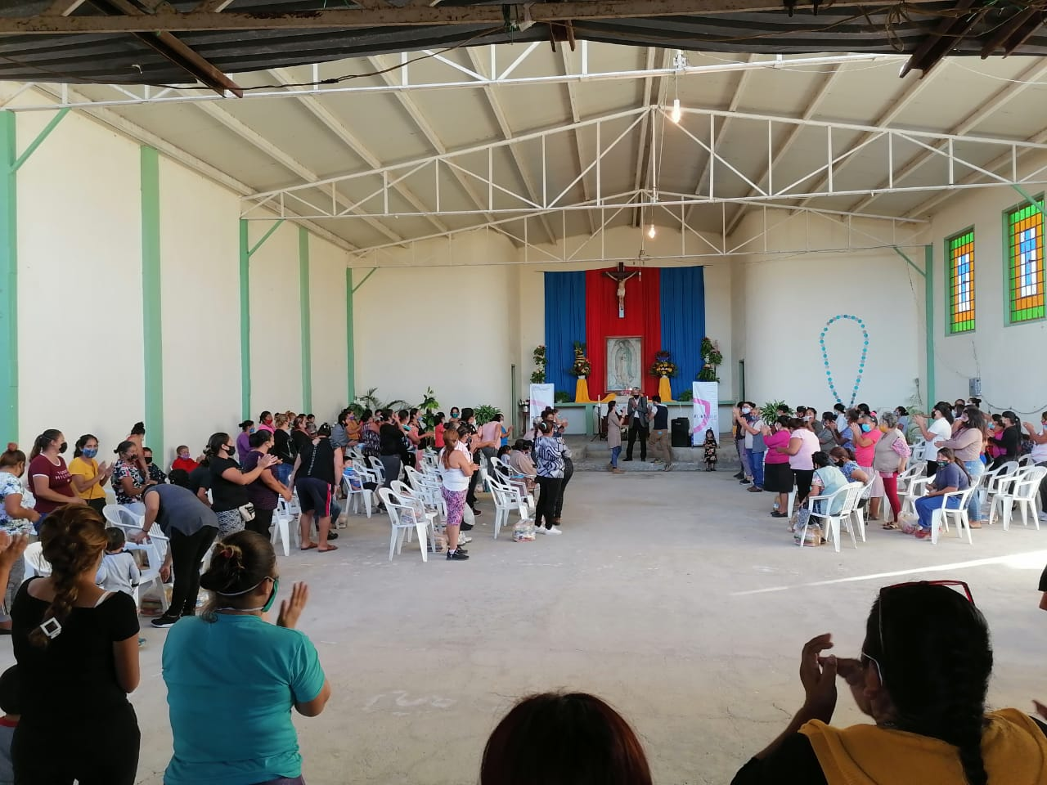
Visita a Colonias
Noviembre 2020
se llevó acabo la reunión de Prevención de Violencia Familiar y de Genero, en la Colonia Emiliano Zapata de la Delegación San Martín de las Flores, gracias a las gestiones de nuestra Presidenta Municipal María Elena Limón García se realizó la entrega de despensas.

Slide 16
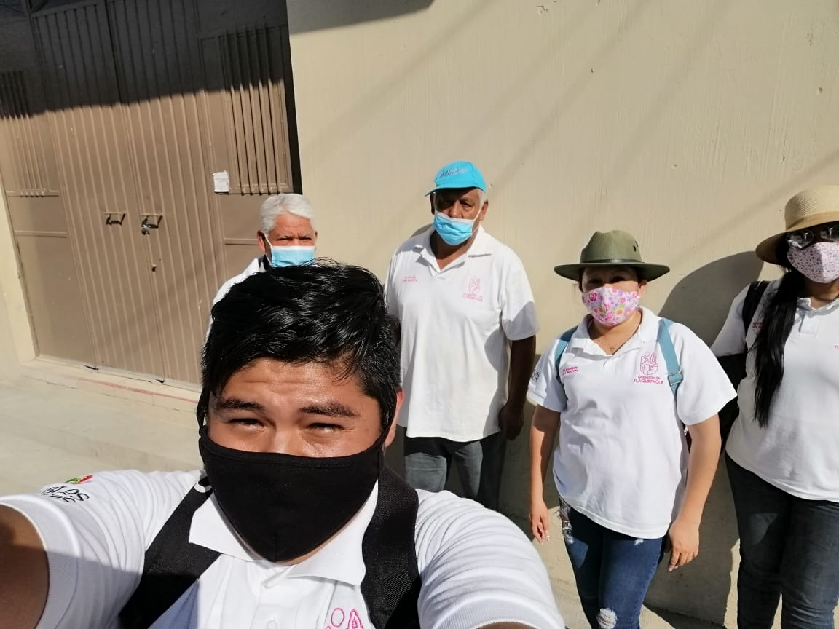
Visita a Colonias
Noviembre 2020
se realizó apoyo en la brigada de limpieza para la recuperación de espacio público en la delegacion Tateposco en el cual el apoyo fue brindado

Slide 17
Visita a Colonias
Noviembre 2020
se realizó apoyo en la brigada de limpieza para la recuperación de espacio público en el parque ojito de agua en nuevo Santa María

Slide 18
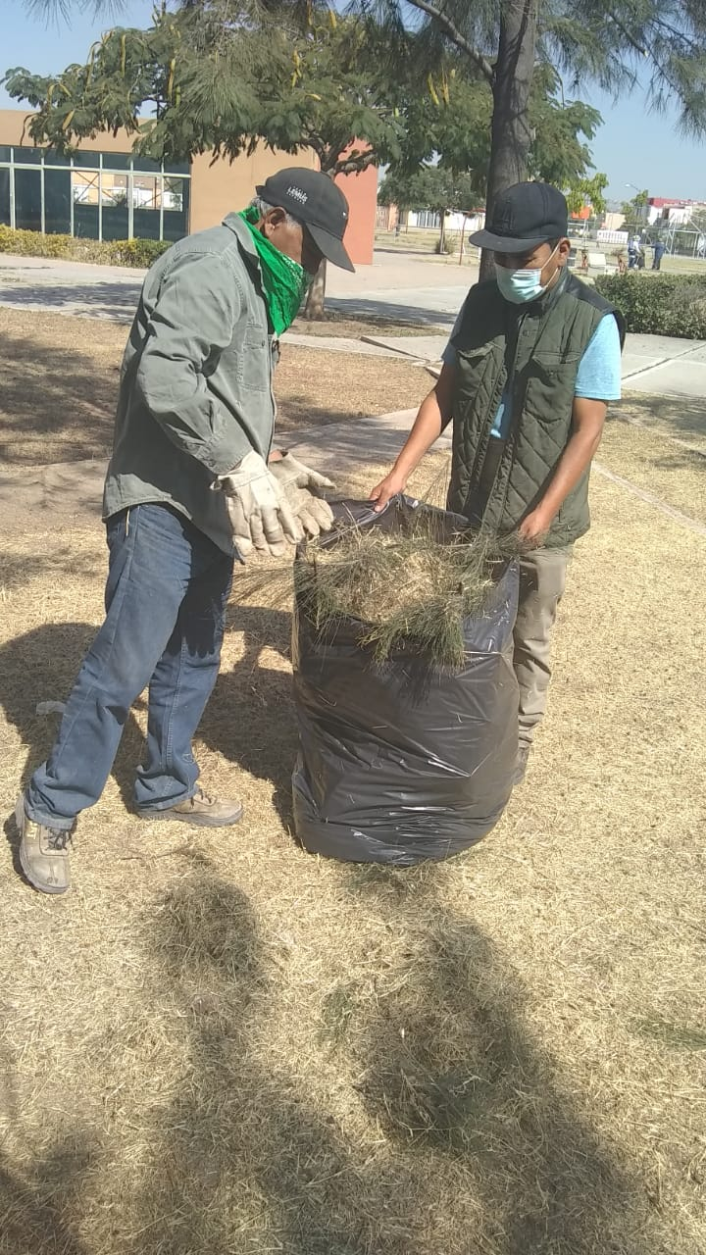
Visita a Colonias
Noviembre 2020
se realizó apoyo en la brigada de limpieza para la recuperación de espacio del parque público en apoyo a delegaciones y agencias municipales en l a colonia Santa Cruz del Valle

